Slide 1
Nginx 基本结构

Slide 2
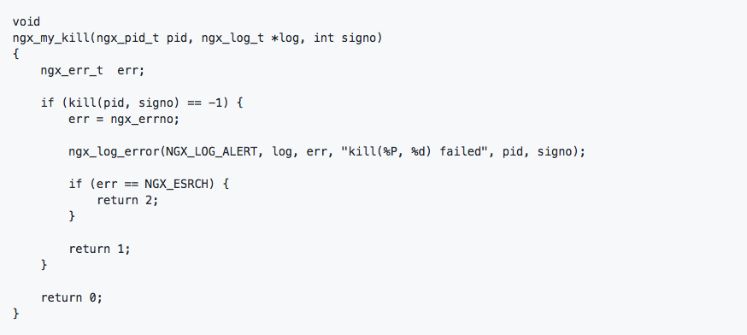
Error handling
ngx_error

Slide 3
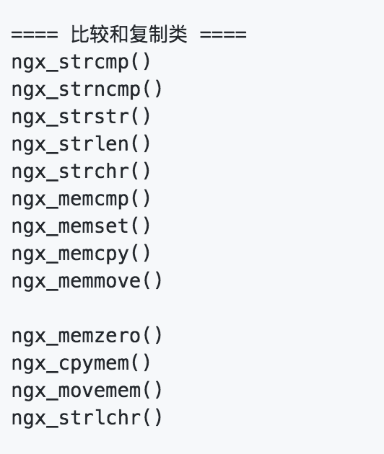
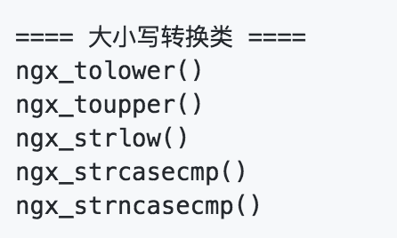
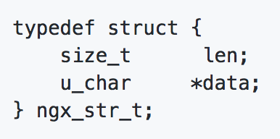
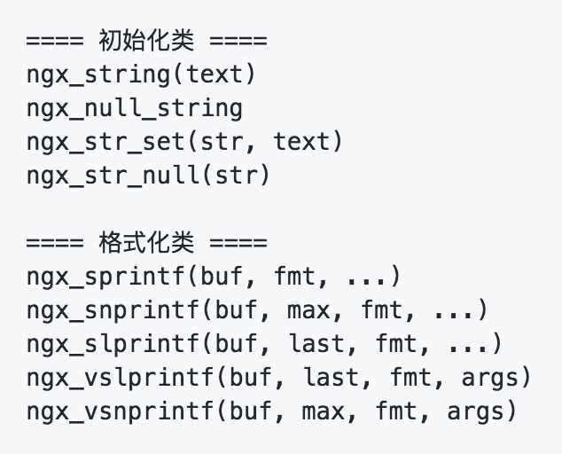
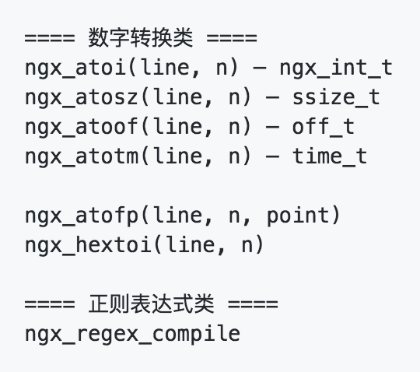
Strings

Slide 4
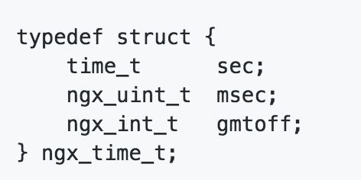
Time
如何获取当前时间？

Slide 5
Time – 如何获取当前时间
ngx_time()
ngx_timeofday()
ngx_cached_time
ngx_time_update()
获取系统时间保存到cached_time?
设置64个catchd_times[], 修改指针？
有没有可能并发修改？
要同时修改一系列的变量，如何保证程序执行正确？ ngx_memory_barrier

Slide 6
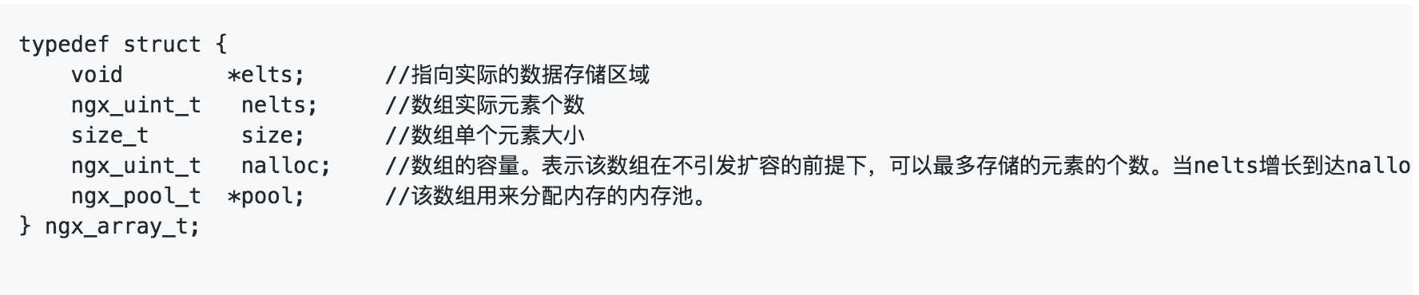
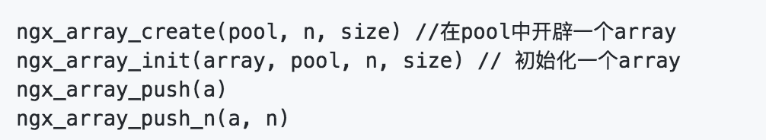
Array

Slide 7
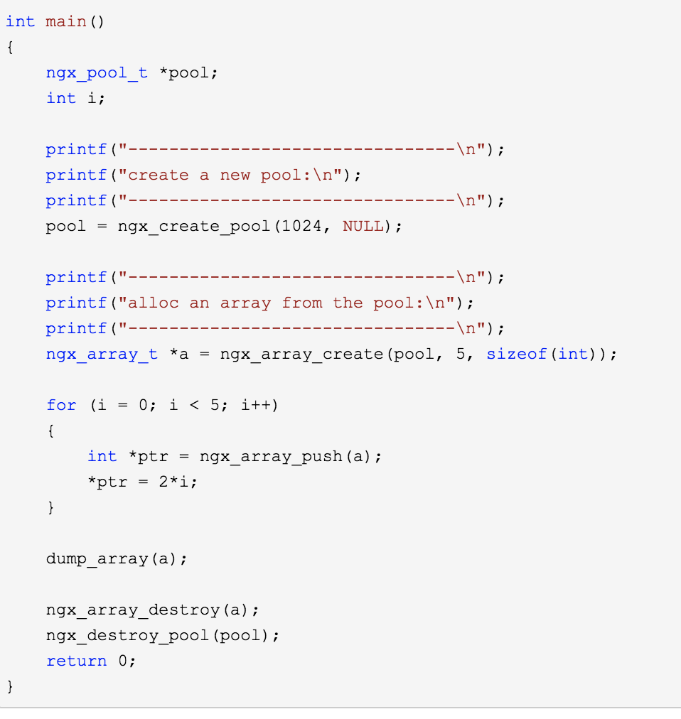
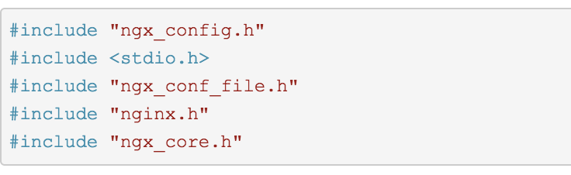
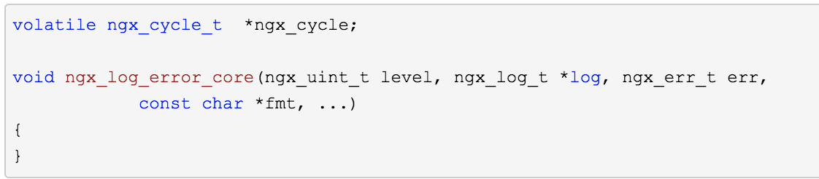
如何创建测试程序调试nginx数据结构

Slide 8
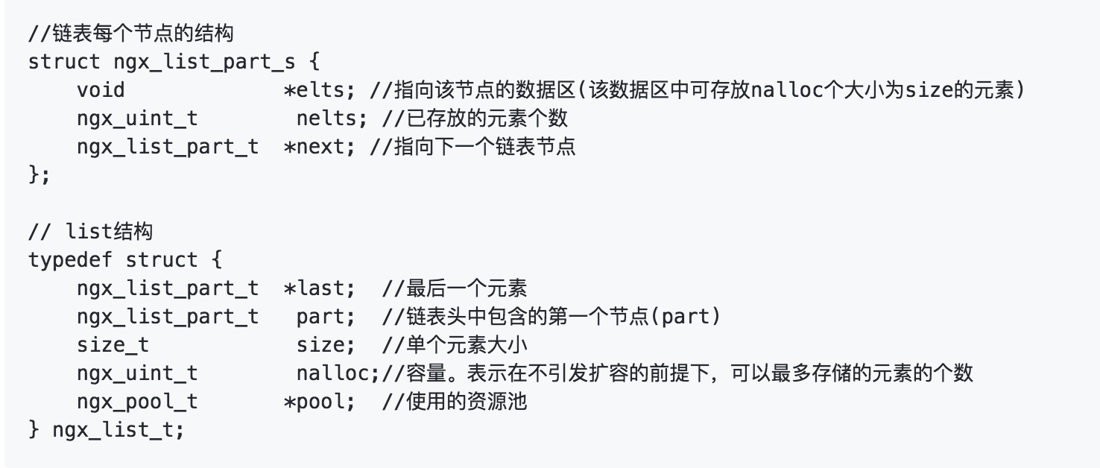
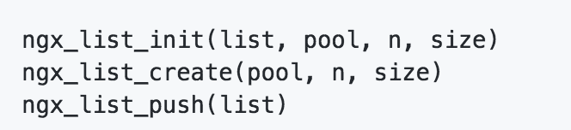
List

Slide 9
List
例子

Slide 10
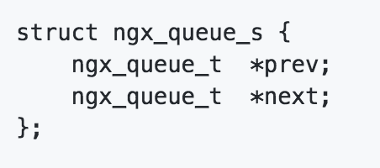
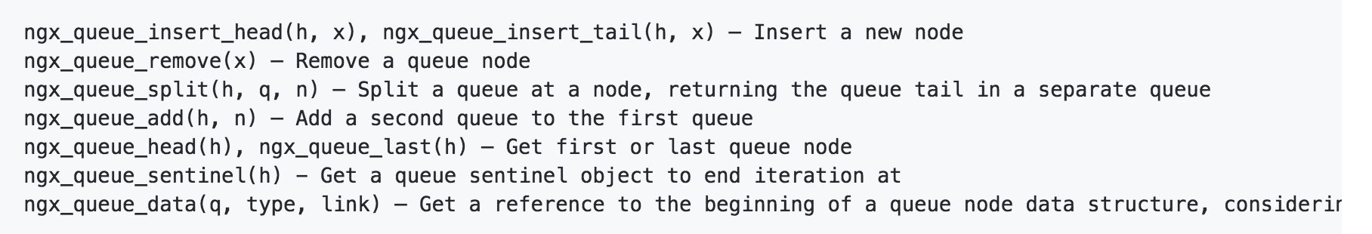
Queue

Slide 11
Queue
例子

Slide 12
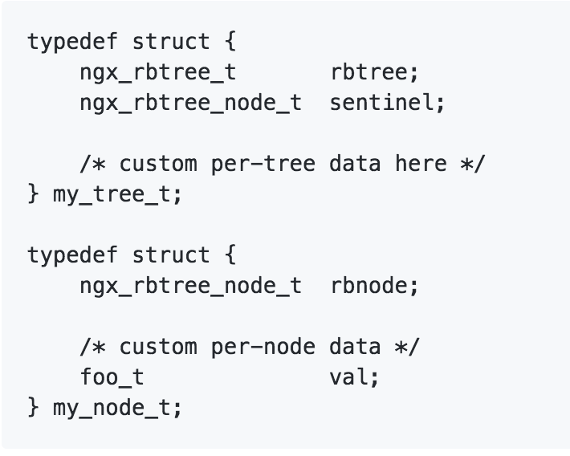
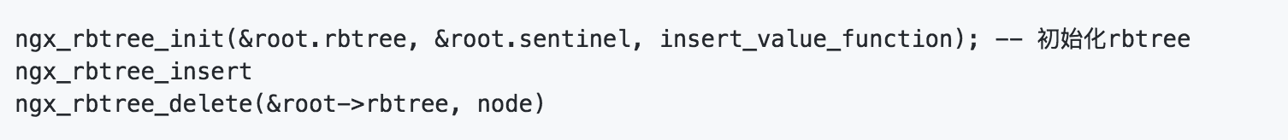
Red-Black tree

Slide 13
Red-Black tree
例子

Slide 14
Hash
普通hash
通配符hash

Slide 15
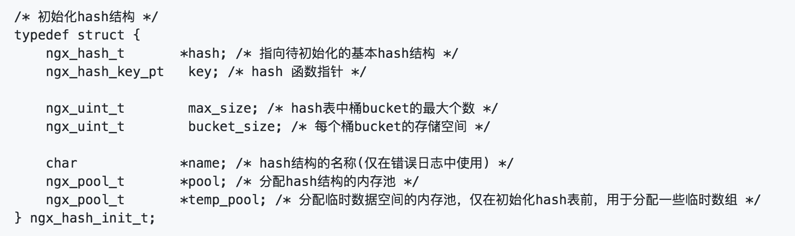
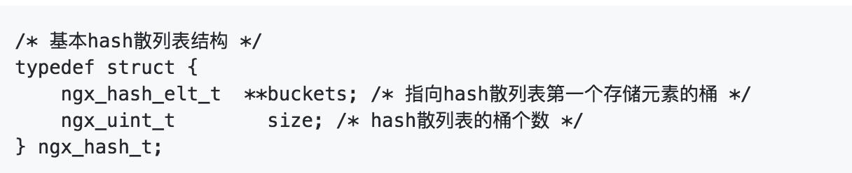
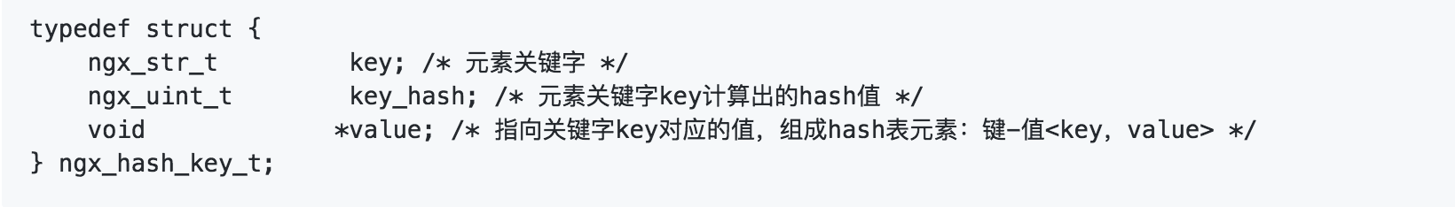
Hash – 普通hash

Slide 16
Hash – 普通hash
1 创建ngx_hash_init_t结构
2 开辟ngx_hash_t结构的内存和对象
3 设置ngx_hash_init_t结构的hash，key，max_size等值
4 创建ngx_hash_key_t数组
5 调用ngx_hash_init函数将ngx_hash_key_t数组填充进入hash结构

Slide 17
Hash – 普通hash
例子

Slide 18
Hash – 普通hash
ngx_hash_init
直接创建hash桶？
如何选择创建多少个hash桶？

Slide 19
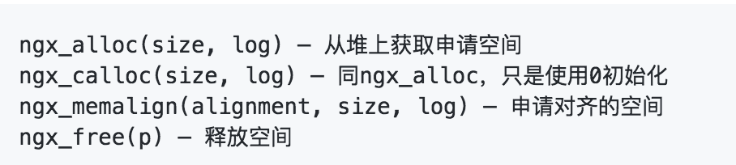
HeaP

Slide 20
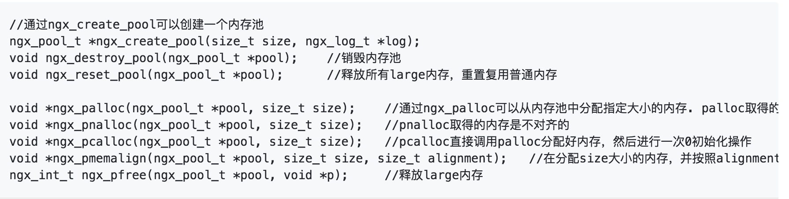
Pool

Slide 21
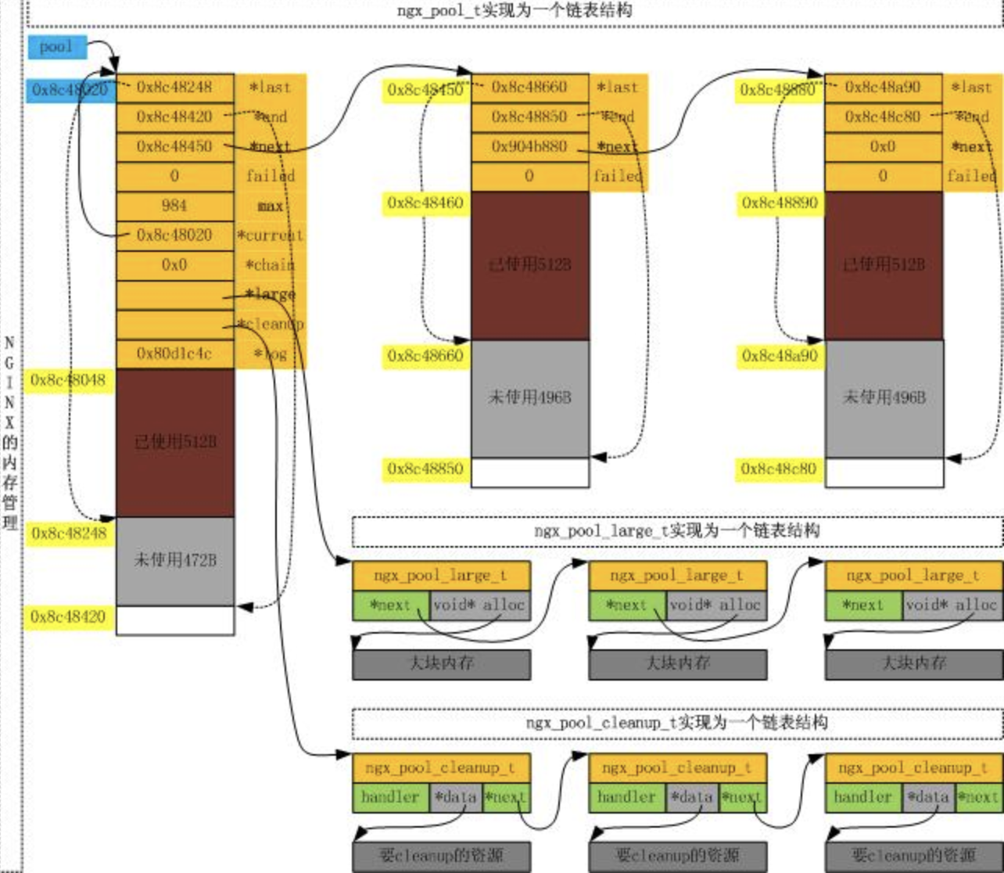
Pool

Slide 22
Thanks

